Slide 1
Внедрение более совершенных компьютерных систем непременно ведет к более рациональному использованию рабочего времени сотрудников Bill Gates
TECORE
Презентация компании

Slide 2
TECORE
Содержание
О компании 3
Направления деятельности 4
2.1 Поставка оборудования 5
2.2 Системная интеграция 7
2.3 Аутсорсинг 9
3. Наши партнеры 11
4. Наши клиенты 12
5. Контакты 13

Slide 3
TECORE
О компании
Компания Tecore является системным интегратором по внедрению, развитию и аутсорсингу телекоммуникационной инфраструктуры, систем информационной безопасности, унифицированных коммуникаций и видеоконференцсвязи. Сотрудники компании имеют более чем 15 летний опыт внедрения проектов, используя решения лидеров мирового рынка информационных технологий.
Стратегия
Развитие собственной базы компетенций и знаний с акцентом на новаторство в сфере информационных технологий.
Миссия
Расширение возможностей людей и повышение эффективности деятельности организаций.
Цель
Используя необходимый опыт и знания вывести рынок информационных технологий в России на качественно новый уровень предоставления услуг и сервисов в соответствии с лучшими Мировыми стандартами.

Slide 4
TECORE
Направления деятельности
В направления нашей деятельности входит как поставка оборудования, так и создание, модернизация и дальнейший аутсорсинг информационных и коммуникационных систем организаций, согласно их бизнес-задачам. Компания выделяет три основных направления деятельности:
Поставка оборудования
Системная интеграция
Аутсорсинг

Slide 5
TECORE
Поставка оборудования
Применяя в работе индивидуальный подход к требованиям заказчиков, и оперативно реагируя на быстро меняющиеся запросы, специалисты компании оказывают техническую поддержку в подборе современного и надежного оборудования в соответствии с требованиями клиентов от лидеров мирового рынка. Мультивендорный продуктовый портфель компании сформирован таким образом, чтобы обеспечить потребность каждого заказчика и имеет следующих производителей:
Сетевое оборудование (Cisco, HP, Juniper, Huawei, NetGear, RAD, Allied Telesys)
Сервера и системы хранения данных (Cisco, EMC, NetApp, NetGear, IBM, HP, VMware, Dell)
Видеоконференцсвязь (Cisco, Polycom, Sony, Tandberg, LifeSize, Radvision)
Источники бесперебойного питания (APC, Eaton, Powercom, Liebert, General Electric)
IP телефония (Cisco, Avaya, AddPac, Zyxel, Dlink, Nortel, Linksys, Polycom, Siemens)
Программное обеспечение (Cisco IOS, Microsoft, Касперский, VMware, EMC)
Пассивное сетевое оборудование (Rittal, Конструктив, AESP, Legrand, ССД)
Сварочное и измерительное оборудование (Fujikura, Fitel, Sumitomo, EXFO, Yokogawa)

Slide 6
TECORE
Поставка оборудования
При поставке оборудования мы учитываем интересы и специфику работы наших клиентов и поэтому можем предложить следующие условия:
Работа с индивидуальным менеджером
Отсрочка платежа постоянным клиентам
Техническая поддержка и консультации
Лизинг оборудования для больших поставок
Доставка оборудования до заказчика

Slide 7
TECORE
Системная интеграция
Системная интеграция является для Текор ключевым направлением деятельности. Компания развивает сферу своих компетенций, что обеспечивает ей возможность предоставления услуг в различных высокотехнологичных сферах деятельности. При этом наши специалисты свою деятельность осуществляют на основании комплексного подхода , что выгодно отличает услуги компании от возможностей обычного системного интегратора. Мы способны модернизировать весь комплекс IT-инфраструктуры. Основные направления деятельности компании:
Сети передачи данных
Решения IP MPLS
MetroEthernet
ЛВС (локальные вычислительные сети)
СКС (структурированные кабельные сети)
Беспроводные сети
Вычислительные центры
СХД (система хранения данных)
ЦОД (центр обработки данных)

Slide 8
TECORE
Системная интеграция
3. Коммуникации
IP телефония
ВИДЕОКОНФЕРЕНЦСВЯЗЬ
Контакт центры
4. Информационная безопасность
Защита электронной почты и фильтрация WEB трафика
Защита периметра сети и информационной системы
Защищенный доступ в интернет
5. Оптимизация ИТ инфраструктуры
Виртуализация
Кластеризация
Терминальный доступ
6. Аудит ИТ инфраструктуры
Технологический аудит ИТ инфраструктуры
Аудит информационной безопасности

Slide 9
TECORE
Аутсорсинг
С каждым годом ИТ-аутсорсинг ставится более востребованным как среди крупных компании, так и в малом бизнесе. Компания Текор для вас это возможность выбора соответствующего вашим потребностям пакета аутсорсинговых услуг: частичного (с предоставлением одной или нескольких функций) или комплексного (с полным обслуживанием всех элементов телекоммуникационной инфраструктуры). Партнерские отношения с ведущими мировыми производителями ИТ оборудования (Cisco, Dell, IBM, Microsoft …) расширяет количество оказываемых услуг и соответствует качеству мирового уровня услуг.
Заказывая ИТ аутсорсинг в нашей компании вы получаете следующие преимущества:
Повышение прибыли и инвестиционной привлекательности
Возможность сфокусировать на основном бизнесе компании.
Качество услуг поставщика ИТ аутсорсинга как правило выше собственных служб
Сокращение издержек
Сокращение расходов на поддержку ИТ инфраструктуры (до 40%)
Сокращение расходов на ИТ персонал и его обучения

Slide 10
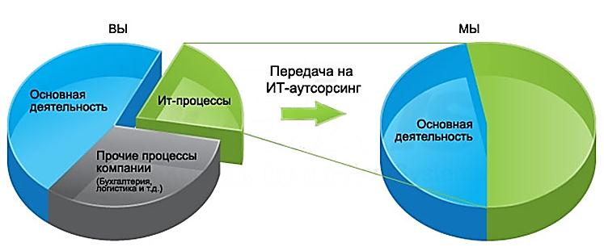
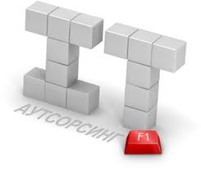
TECORE
Аутсорсинг
Ваша компания
TECORE
Аутсорсинг – правильное решение !

Slide 11
TECORE
Наши партнеры

Slide 12
TECORE
Наши клиенты
Телекоммуникации Промышленность Финансовый сектор
Метроком Агрохолдинг Ясные зори Металлоинвестбанк
Аполофон Фряновский Керамический Завод Внешторгбанк
Интерзет Подберезкий комбинат хлебопродуктов Газпромбанк
Ланк Телеком Кировский завод Сбербанк
Ростелеком Завод Ленинец УК Интраст
Глобалстар Норильский никель Резервный банк
МС Интерфон Холдинг МРСК Россельхозбанк
Вест Колл Газпром Внешэкономбанк
Коммерческие предприятия Государственные предприятия
Яркий Мир УРАН Специальная астрофизическая обсерватория РАН
Русская Компания УФСИН России по г. СПБ и Ленинградской области
Турфирма НЕВА ФБЛПУ ОБ им. Ф.П. Гааза УФСИН России по г. СПб и ЛО
Российские железные дороги Комитет по информатизации и связи

Slide 13
Санкт-Петербург пл. Конституции д.7 офис 531 тел. 309-3597 (многоканальный) www.tecore.ru * Skype: Tecore_n info@tecore.ru * Сайт временно находится на реконструкции (пока информация присутствует на предыдущем сайте www.axess-group.ru). НАПОМИНАЕМ: Компания Axess Group была переименована в Tecore Networks
TECORE
Контакты

